Slide 1
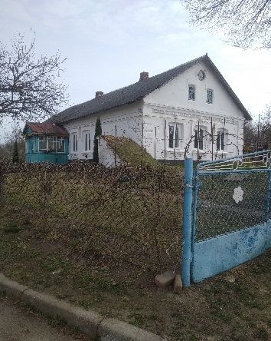
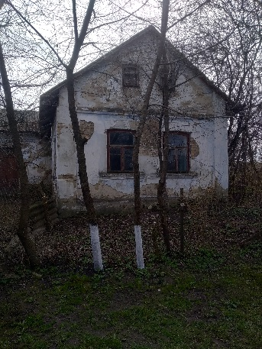
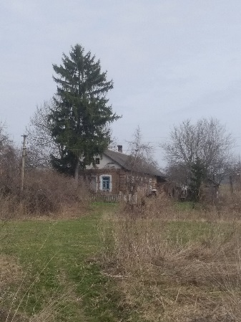
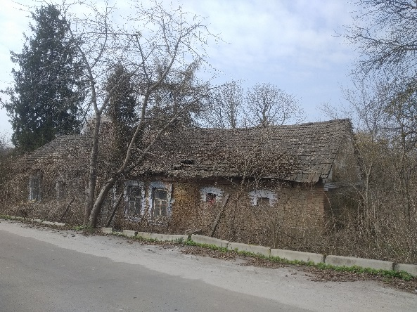
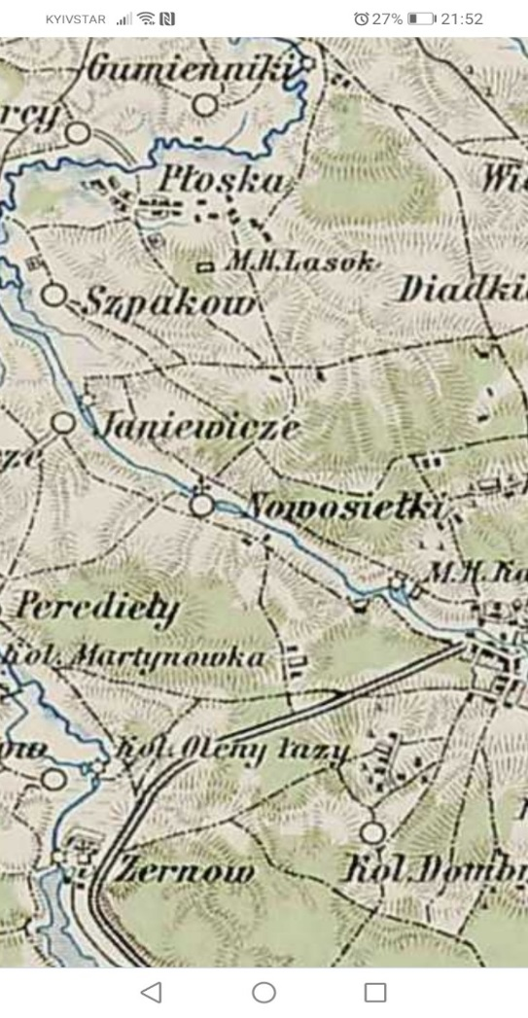
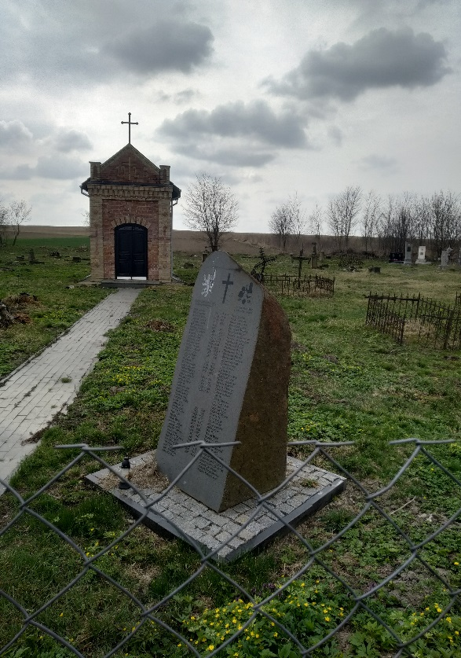
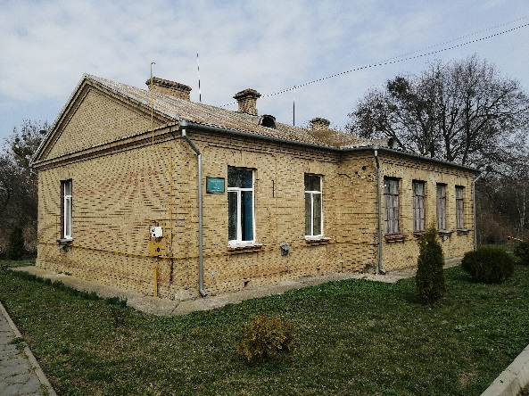
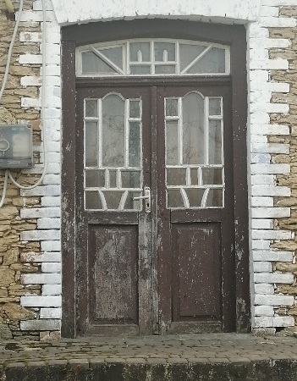
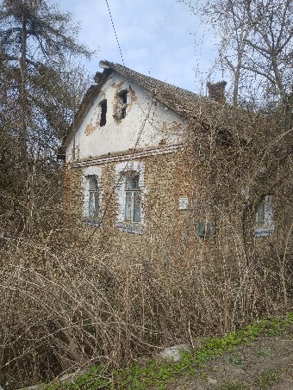
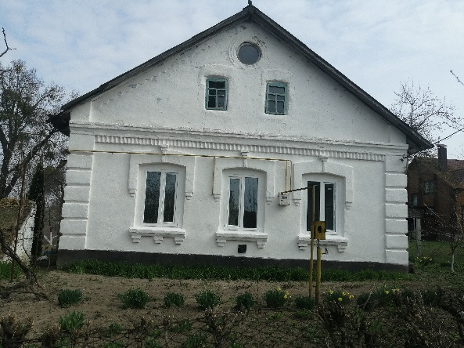
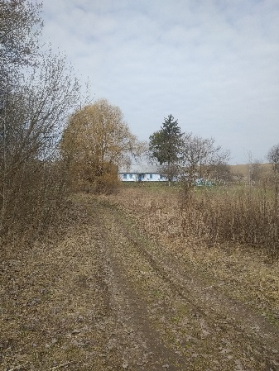
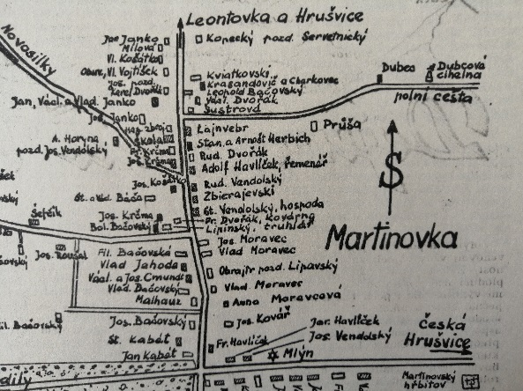
Постер наукового дослідження
«МАРТИНІВКА: ІСТОРІЯ ЧЕСЬКОГО ПОСЕЛЕННЯ НА ВОЛИНІ»
Автор проєкту: Пастушок Вікторія Петрівна
Учениця 8 класу Рівненського ліцею №19 Рівненської ОТГ Рівненської області
Керівники проєкту:
Ясінський М.М. – керівник гуртка «Історичне краєзнавство» Рівненської МАНУМ
Приндета О. П. – вчителька історії Рівненського ліцею №19 Рівненської міської ради Рівненської області
1867 – 2027
1947 - 2027

